Slide 1
第3章 门电路
第二讲：TTL门电路

Slide 2
本讲要点：
集成门电路基本概念
TTL非门电路结构与工作原理
TTL非门的工作特性
其他常见TTL门

Slide 3
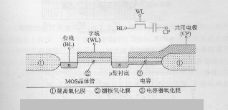
§3.2.1 集成门电路基本概念
集成电路: 把电路中的半导体器件、电阻、电容及导线都制在一个半导体基片上，构成一个完整的功能电路，封装为一体。

Slide 4
SSI(Small Scale Integration): <10门或100元器件/片
MSI(Medium Scale Integration): 10~99门或100~999元器件/片
LSI(Large Scale Integration): 100~999门或1000~9999元器件/片
VLSI(Very Large Scale Integration): >1000门或10000元器件/片
与分立元件电路相比,集成电路具有体积小、重量轻、可靠性高、寿命长、功耗低、成本低和工作速度高等优点。
根据电路内部的结构，可分为DTL、TTL、MOS管集成门电路。

Slide 5
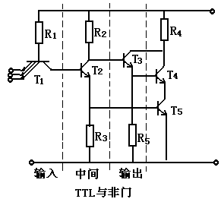
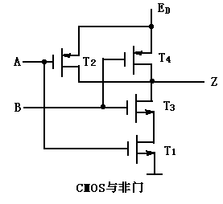

Slide 6
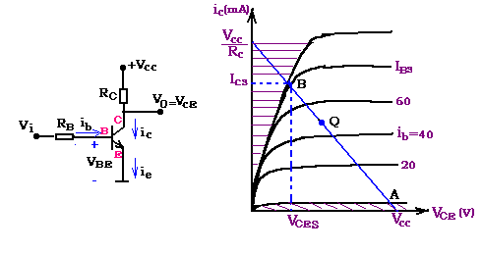
§3.2.2 TTL非门电路结构和工作原理
三极管的开关特性
饱和区
放大区
（ｕA）
截止区
开关特性

Slide 7
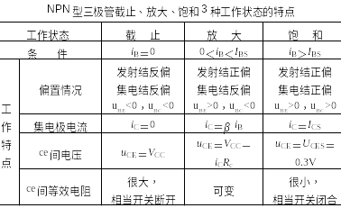

Slide 8
u_{A}
+u_{cc}
t
R₁
F
u_{F}
A
R₂
t
+u_{cc}
0.3V

Slide 9
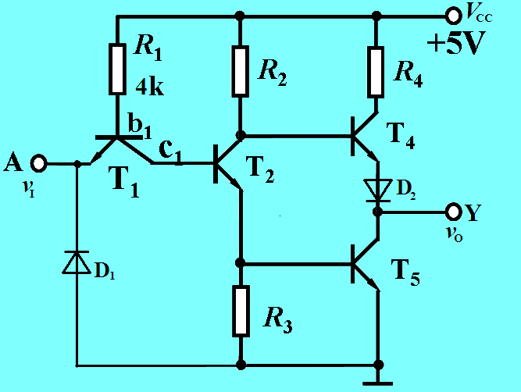
§3.2.2 TTL非门电路结构和工作原理
一、电路结构
称为推拉式电路或图腾柱输出电路
输入级
倒相级
输出级

Slide 10
1.输入为低电平（0.2V）时
不足以让
T_{2、}T₅导通
0.9V
三个PN结
导通需2.1V
T₂、T₅截止

Slide 11
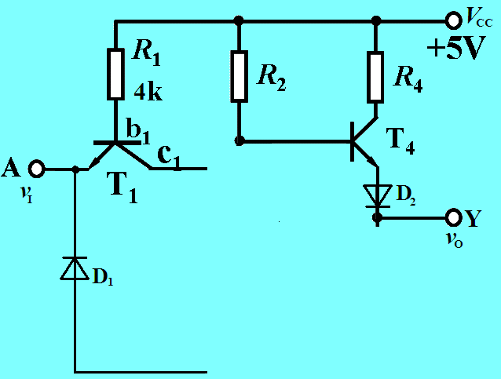
1.输入为低电平（0.2V）时
v_{o}
v_{o}=5－v_{R2}－v_{be4}－v_{D2}≈3.4V 输出高电平

Slide 12
2.输入为高电平（3.4V）时
电位被嵌
在2.1V
≈1V
截止
发射结反偏
全导通
v_{B1}=V_{IH}+V_{ON}=4.1V
T₂、T₅饱和导通

Slide 13
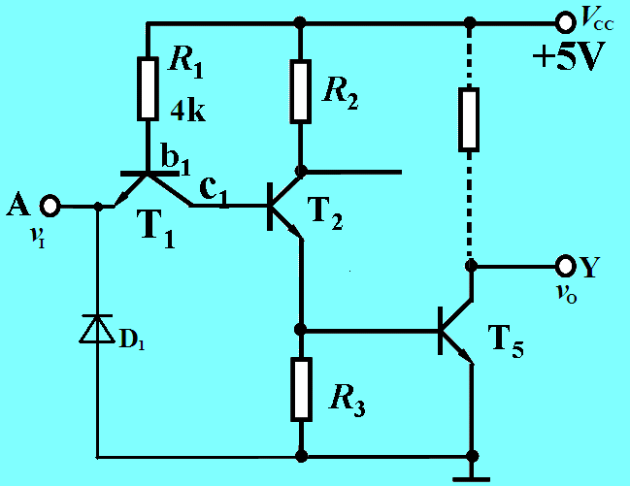
2.输入为高电平（3.4V）时
v_{o} =V_{CE5}≈0.3V 输出低电平

Slide 14
可见，无论输入如何，T₄和T₅总是一管导通而另一管截止。
这种推拉式工作方式，带负载能力很强。

Slide 15
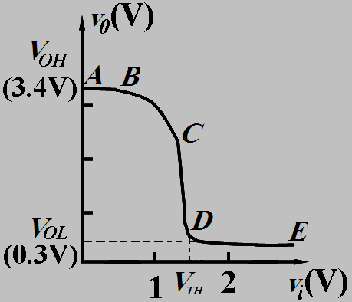
二、电压传输特性
AB段：v_{I}<0.6V, v_{B1}<1.3V, T₂、T₅截止，T₄导通，输出高电平3.4V。(截止区）

Slide 16
二、电压传输特性
BC段： v_{I}>0.7V, v_{I}<1.3V, T₂导通，T₅截止，T₂工作在放大区。
（线性区）

Slide 17
二、电压传输特性
CD段：v_{I}≈1.4V, v_{B1}≈2.1V,T₂、T₅ 同时导通，T₄截止，输出电位急剧下降为低电平。
（转折区）

Slide 18
二、电压传输特性
DE段：v_{I}>1.4V, v_{I}继续升高,v_{o}不再变化，保持低电平0.3V。
（饱和区）

Slide 19
输出高电平V_{OH}、输出低电平V_{OL}
V_{OH}≥2.4V V_{OL} ≤0.4V 便认为合格。
典型值V_{OH}=3.4V V_{OL} =0.2V 。
阈值电压V_{TH}(门槛电压)
v_{I}<V_{TH}时，认为v_{I}是低电平。
v_{I}>V_{TH}时，认为v_{I}是高电平。
V_{TH}=1.4V

Slide 20
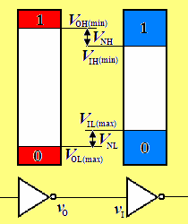
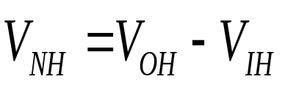
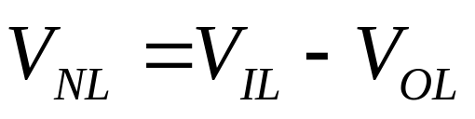
三、输入端噪声容限
输入高电平时噪声容限：
输入低电平时噪声容限：
V_{OH}≥2.4V V_{OL} ≤0.4V 便认为合格。
V_{IH}≥2.0V V_{IL} ≤0.8V 便认为合格。

Slide 21
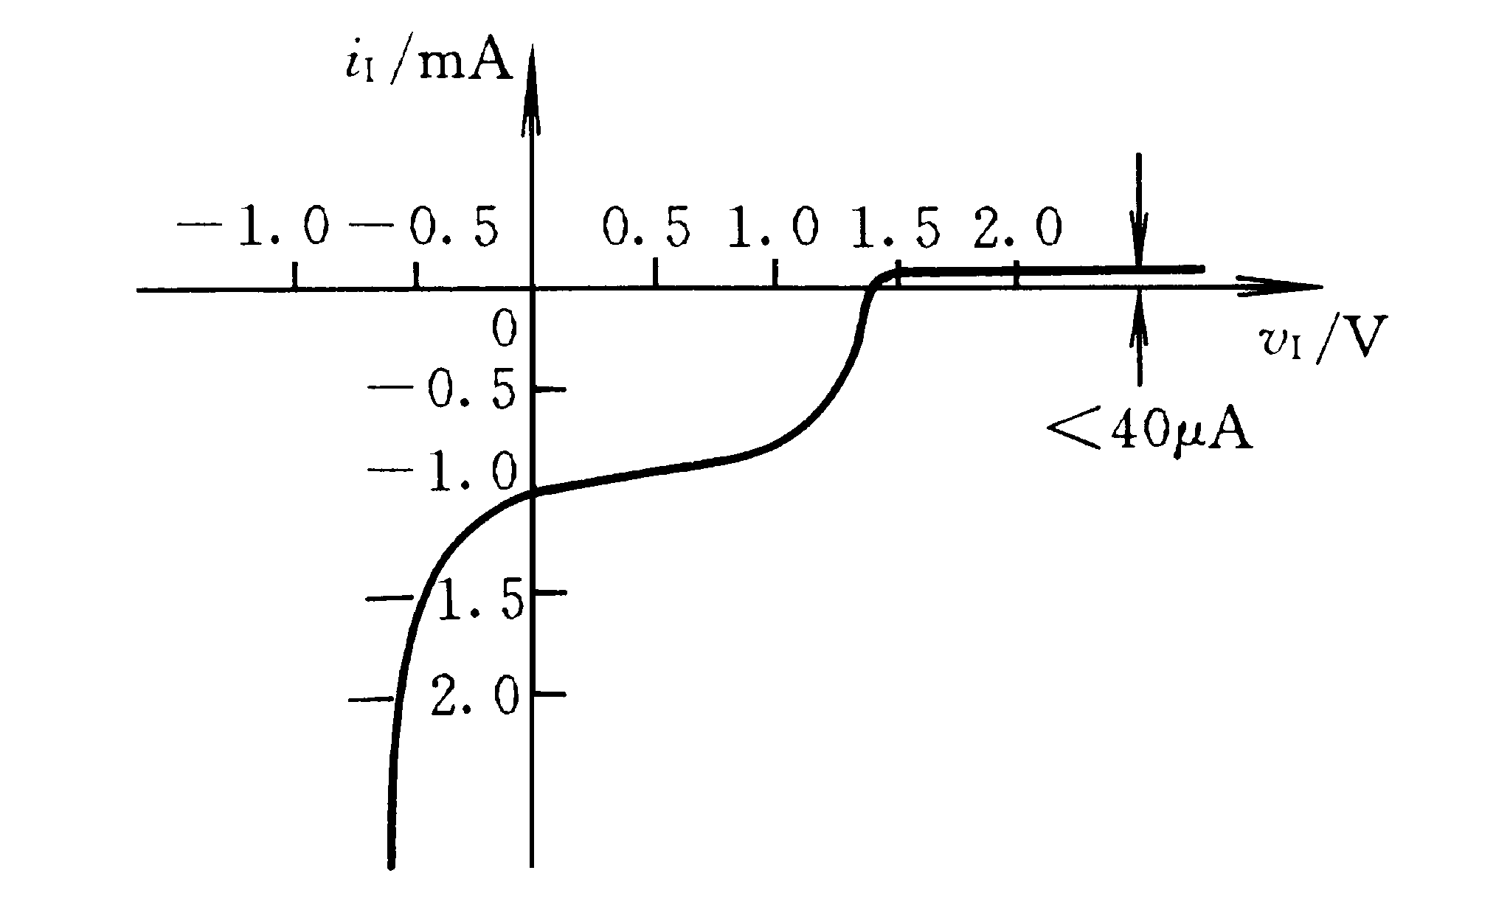
§3.2.3 TTL非门的静态输入特性和输出特性
一.输入特性:
输入短路电流I_{IS}(I_{IL})
高电平输入电流I_{IH}

Slide 22
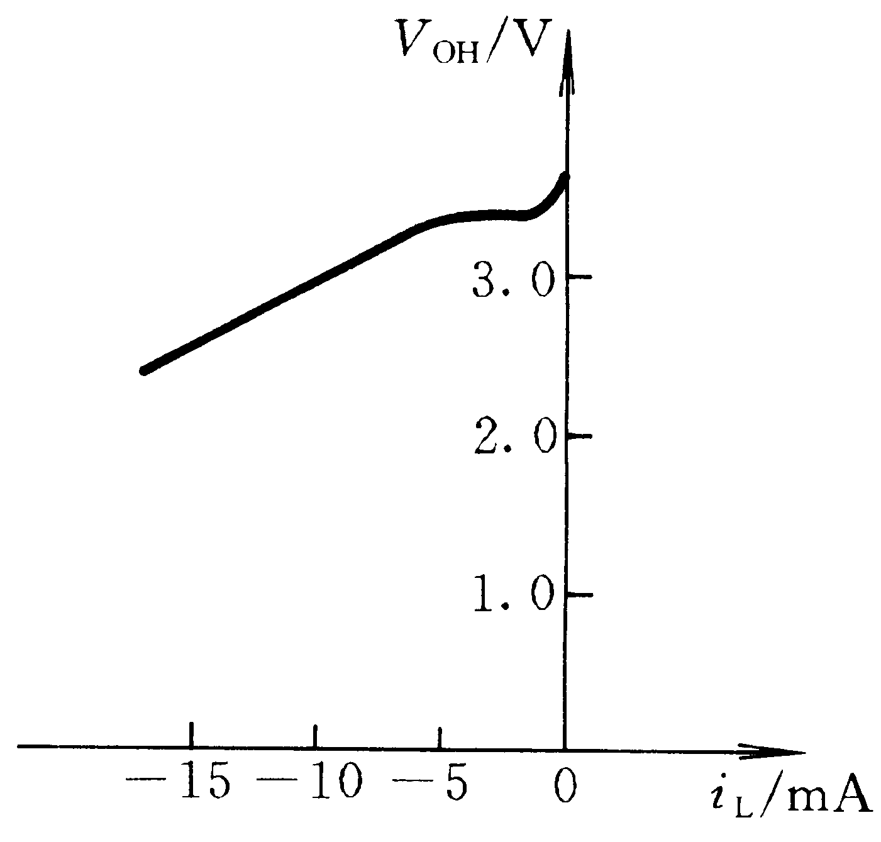
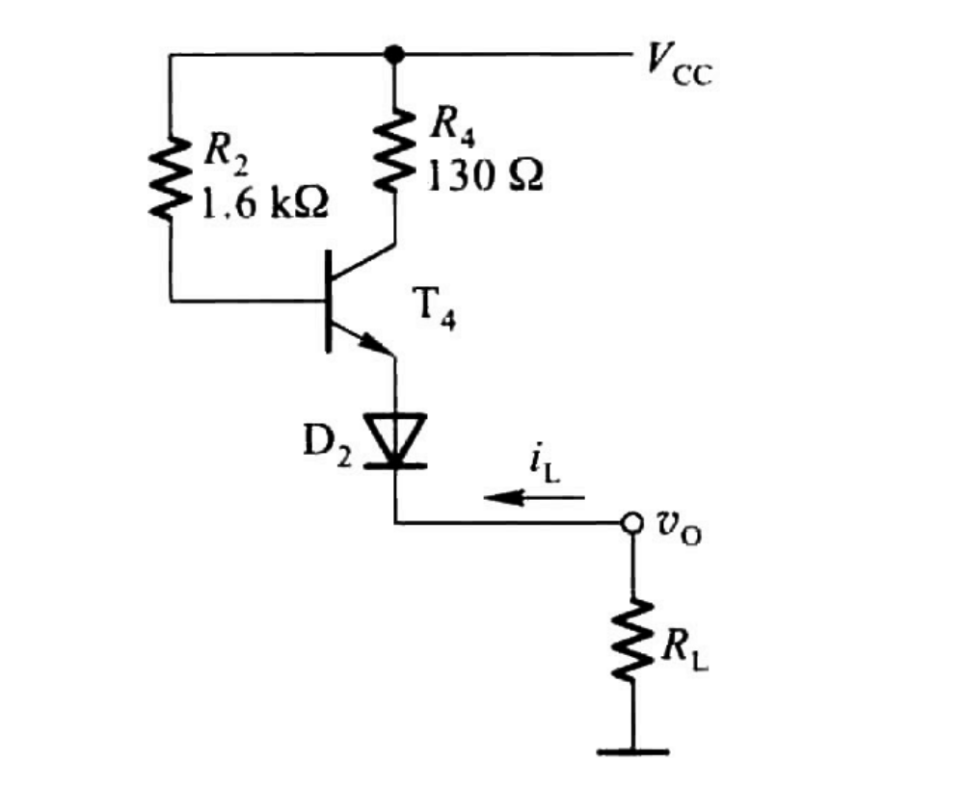
二.输出特性
由于受到功耗的限制手册上给出的高电平输出电流的最大值要比5mA小得多。
74系列I_{OH(max)}=0.4mA
TTL反相器高电平输出特性

Slide 23
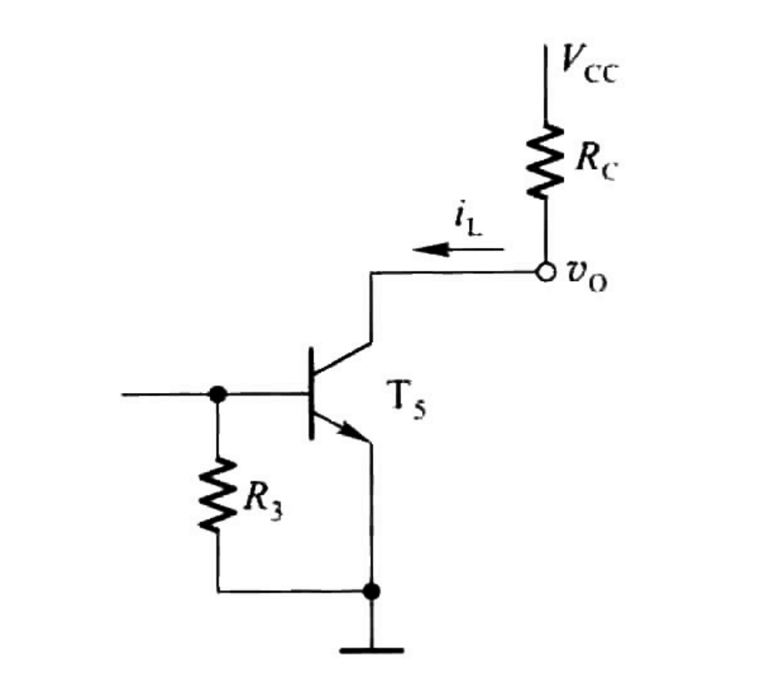
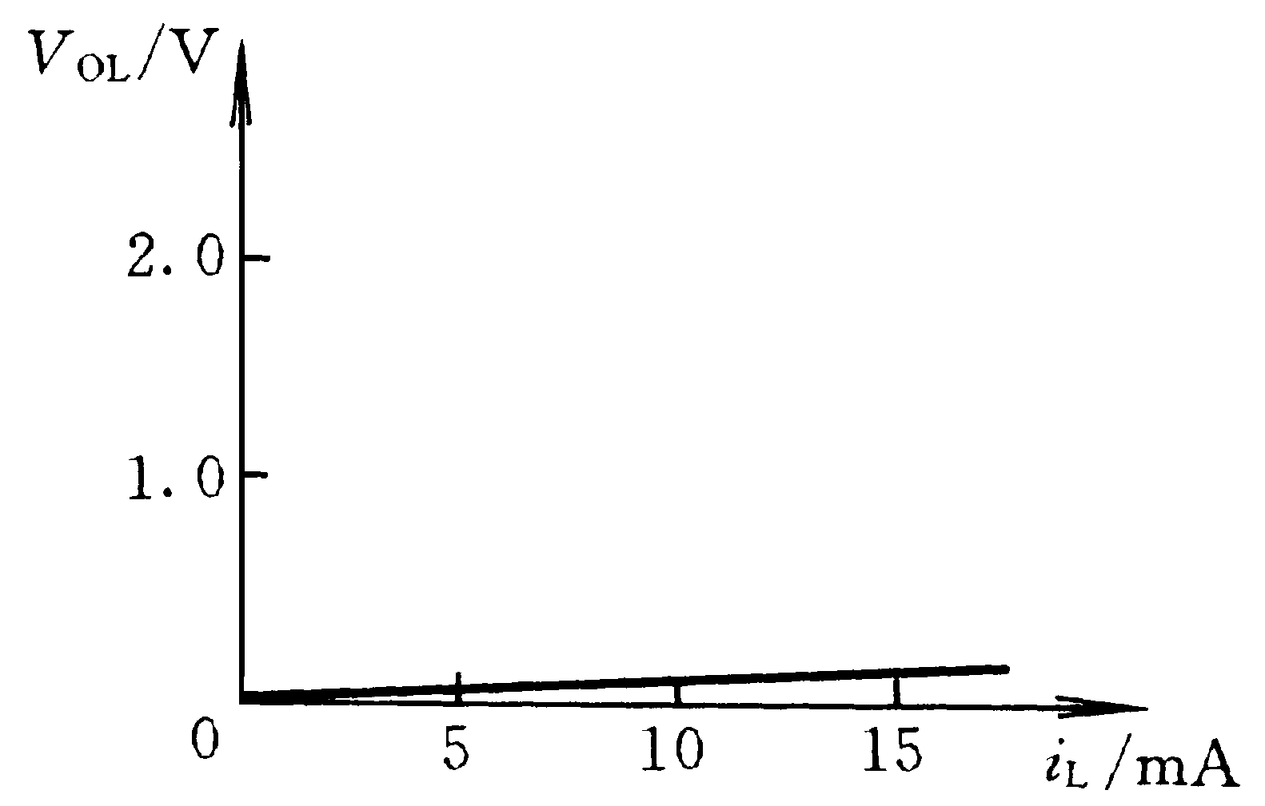
二.输出特性
I_{OL(max)}
TTL反相器低电平输出特性

Slide 24
前后级之间电流的联系
？

Slide 25
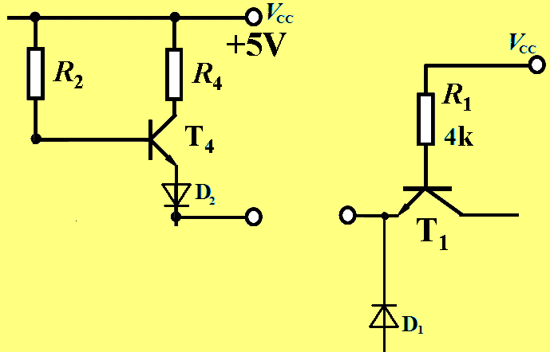
前级输出为 高电平时
发射结反偏,输入电流I_{IH}很小(几十μA)
1
前级流出
电流I_{OH}（拉电流）
前级（驱动门）
后级（负载门）

Slide 26
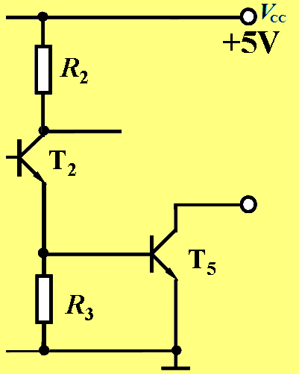
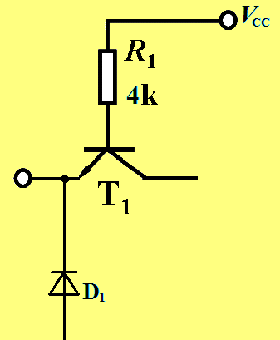
前级输出为 低电平时
流入前级的电流I_{OL} (灌电流)
0
输入低电平时的输入电流I_{IL}，大约为－1mA。
前级（驱动门）
后级（负载门）

Slide 27
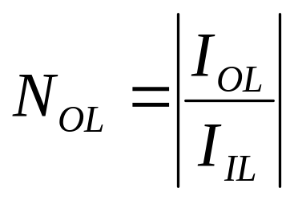
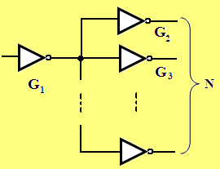
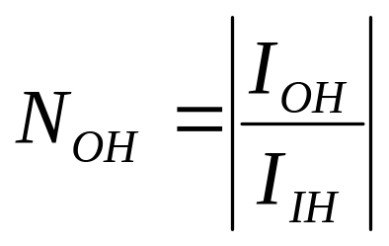
扇出系数－－驱动同类门的个数。
I_{IL}
灌电流工作时：
I_{OL}
I_{OH}
I_{IH}
拉电流工作时：
扇出系数N_{O}取N_{OL}、 N_{OH}中较小的一个。
扇出系数－－衡量门电路的带负载能力。

Slide 28
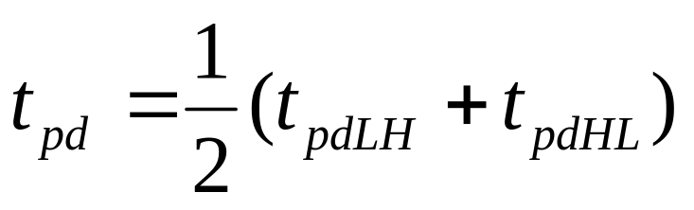
§3.2.4 TTL非门的动态特性
一、传输延迟时间
v_{i}
平均传输延迟时间t_{pd}表征了门电路的开关速度。
50%
o
t
v_{o}
平均传输时间
50%
o
t
t_{pdHL}
t_{pdLH}

Slide 29
二.功耗：
有静态功耗和动态功耗。静态功耗指的是当电路没有状态转换时的功耗;动态功耗只发生在状态转换的瞬间。对于TTL电路静态功耗是主要的，用P_{D}表示 。

Slide 30
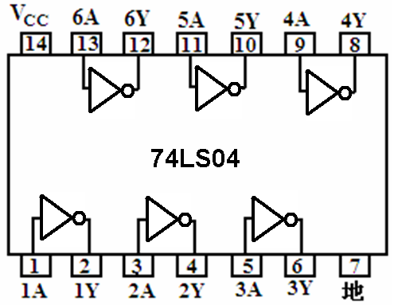
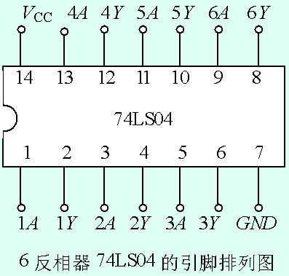
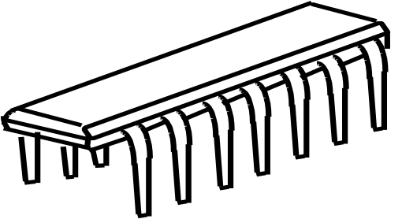

Slide 31
§3.2.5 其他常见TTL门电路
1、TTL与非门
+
V
CC
(+5V)
R
R
R
4
1
2
+
V
(+5V)
100
Ω
CC
3k
Ω
750
Ω
T
R
1
A
3
T
T
Y
A
D
1
3k
Ω
T
2
4
B
1
T
D
b
1
c
R
5
2
D
1
R
3
5
B
3
360
Ω
3k
Ω
T
1
的等效电路

Slide 32
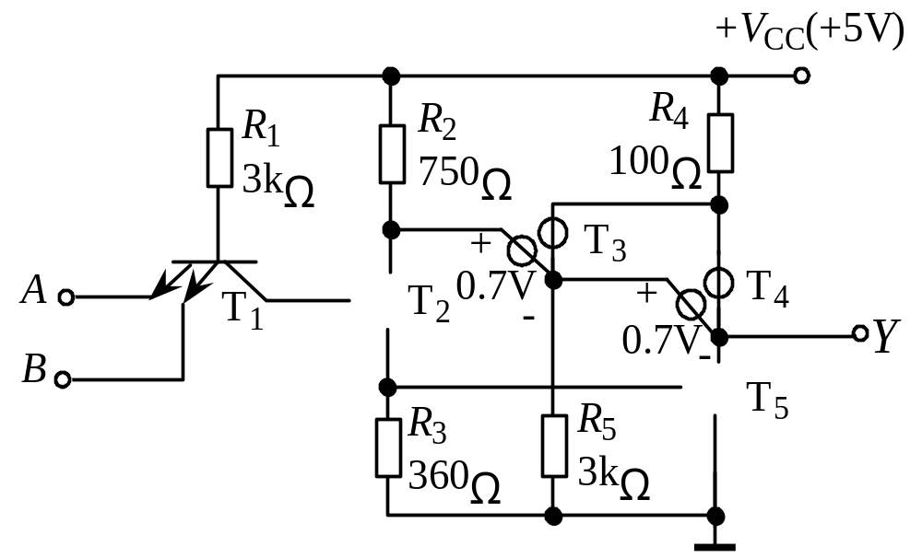
1V
0.3V
3.6V
①输入信号不全为1：如u_{A}=0.3V， u_{B}=3.6V
则u_{B1}=0.3+0.7=1V，T₂、T₅截止，T₃、T₄导通
忽略i_{B3}，输出端的电位为：
u_{Y}≈5―0.7―0.7＝3.6V
输出Y为高电平。

Slide 33
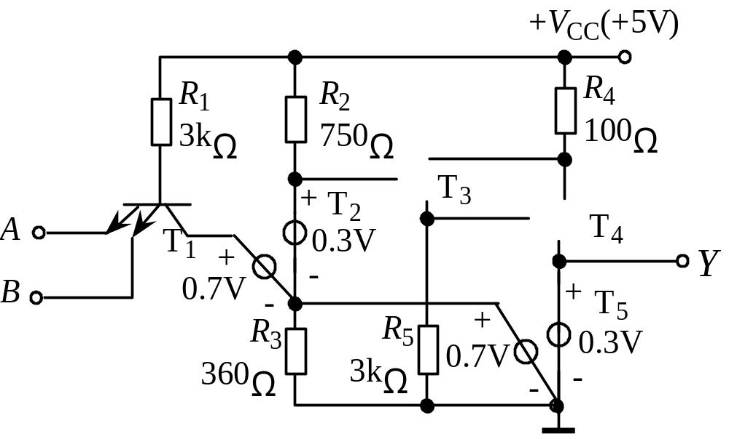
2.1V
3.6V
3.6V
②输入信号全为1：如u_{A}=u_{B}=3.6V
则u_{B1}=2.1V，T₂、T₅导通，T₃、T₄截止
输出端的电位为：
u_{Y}=U_{CES}＝0.3V
输出Y为低电平。

Slide 34
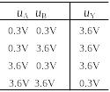
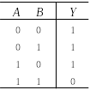
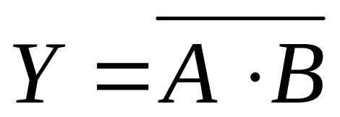
功能表
真值表
逻辑表达式
输入有低，输出为高；
输入全高，输出为低。

Slide 35
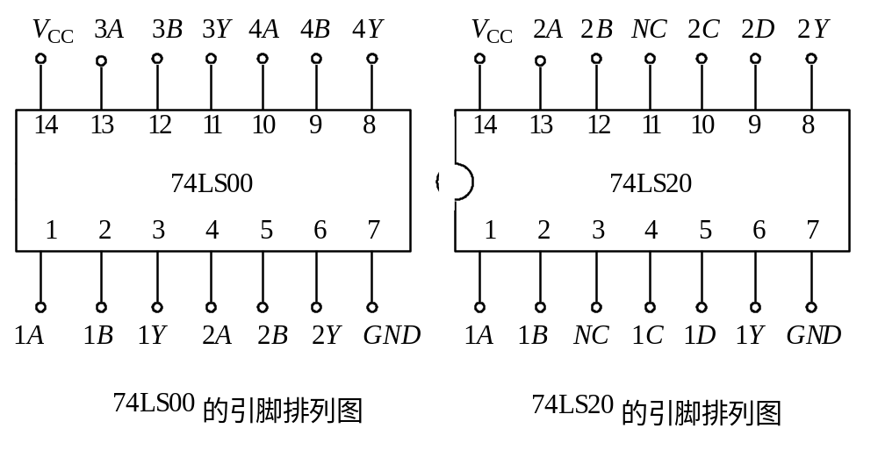
74LS00内含4个2输入与非门，74LS20内含2个4输入与非门。

Slide 36
TTL与非门主要参数
（1）输出高电平U_{OH}：TTL与非门的一个或几个输入为低电平时的输出电平。产品规范值U_{OH}≥2.4V，标准高电平U_{SH}＝2.4V。
（2）高电平输出电流I_{OH}：输出为高电平时，提供给外接负载的最大输出电流，超过此值会使输出高电平下降。I_{OH}表示电路的拉电流负载能力。
（3）输出低电平U_{OL}：TTL与非门的输入全为高电平时的输出电平。产品规范值U_{OL}≤0.4V，标准低电平U_{SL}＝0.4V。
（4）低电平输出电流I_{OL}：输出为低电平时，外接负载的最大输出电流，超过此值会使输出低电平上升。I_{OL}表示电路的灌电流负载能力。
（5）扇出系数N_{O}：指一个门电路能带同类门的最大数目，它表示门电路的带负载能力。一般TTL门电路N_{O}≥8，功率驱动门的N_{O}可达25。
（6）最大工作频率f_{max}：超过此频率电路就不能正常工作。

Slide 37
（7）输入开门电平U_{ON}：是在额定负载下使与非门的输出电平达到标准低电平U_{SL}的输入电平。它表示使与非门开通的最小输入电平。一般TTL门电路的U_{ON}≈1.8V。
（8）输入关门电平U_{OFF}：使与非门的输出电平达到标准高电平U_{SH}的输入电平。它表示使与非门关断所需的最大输入电平。一般TTL门电路的U_{OFF}≈0.8V。
（9）高电平输入电流I_{IH}：输入为高电平时的输入电流，也即当前级输出为高电平时，本级输入电路造成的前级拉电流。
（10）低电平输入电流I_{IL}：输入为低电平时的输出电流，也即当前级输出为低电平时，本级输入电路造成的前级灌电流。
（11）平均传输时间t_{pd}：信号通过与非门时所需的平均延迟时间。在工作频率较高的数字电路中，信号经过多级传输后造成的时间延迟，会影响电路的逻辑功能。
（12）空载功耗：与非门空载时电源总电流I_{CC}与电源电压V_{CC}的乘积。

Slide 38
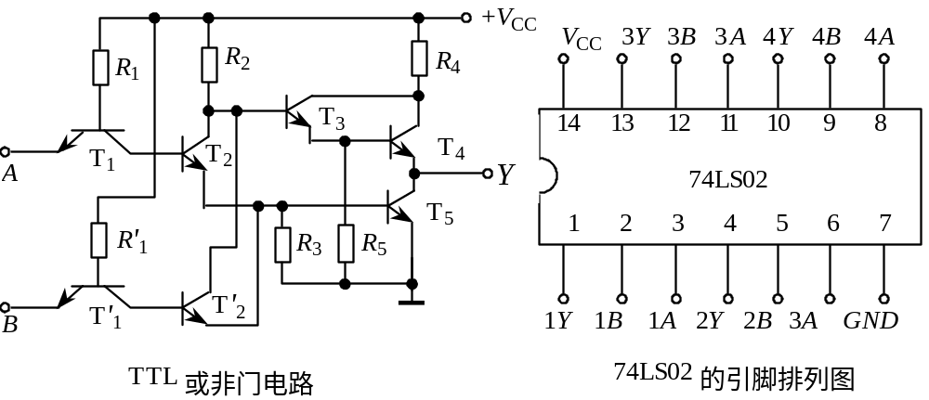
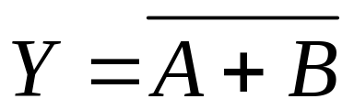
2、TTL或非门、与或非门
①A、B中只要有一个为1，即高电平，如A＝1，则i_{B1}就会经过T₁集电结流入T₂基极，使T₂、T₅饱和导通，输出为低电平，即Y＝0。
②A＝B＝0时，i_{B1}、i'_{B1}均分别流入T₁、T'₁发射极，使T₂、T'₂、T₅均截止，T₃、T₄导通，输出为高电平，即Y＝1。

Slide 39
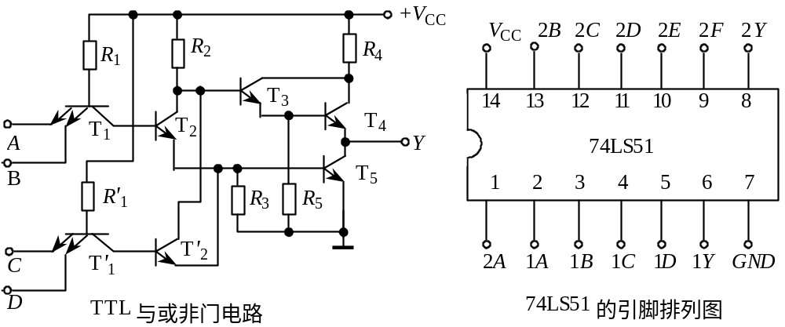
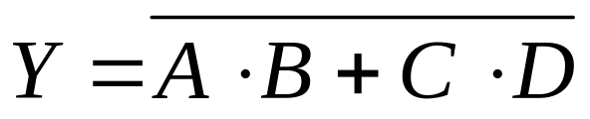
①A和B都为高电平（T₂导通）、或C和D都为高电平（T‘₂导通）时，T₅饱和导通、T₄截止，输出Y=0。
②A和B不全为高电平、并且C和D也不全为高电平（T₂和T‘₂同时截止）时，T₅截止、T₄饱和导通，输出Y=1。

Slide 40

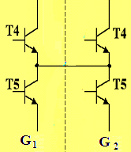
3、OC门及TSL门
A
为什么需要OC门？
普通与非门输出不能
直接连在一起实现“线与”！
B
Y
C
D
1
0
产生一个很大的电流

Slide 41
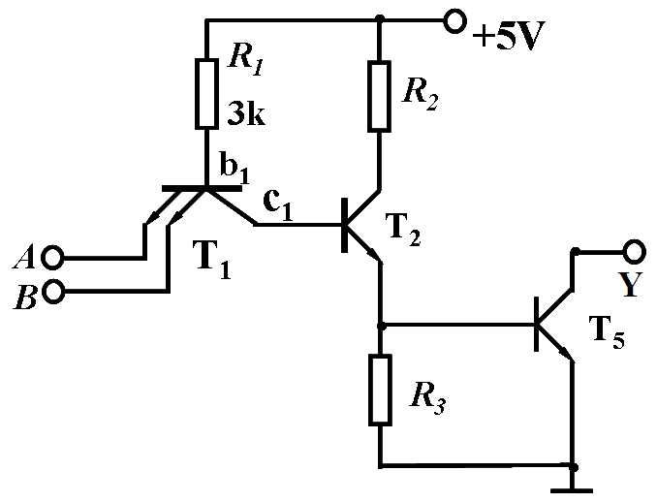
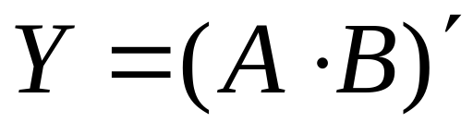
集电极悬空
A
Y
B
OC门输出端可直接连接实现线与。

Slide 42
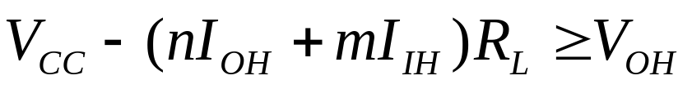
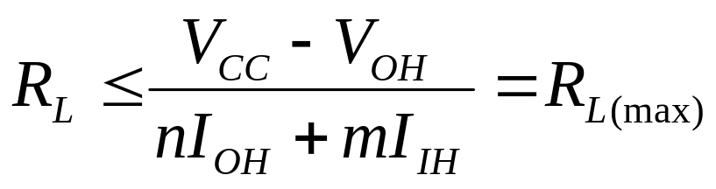
V_{CC}
R_{L}的选择：
R_{L}
I_{OH}
I_{IH}
V_{IL}
V_{OH}
V_{IL}
V_{IL}
负载门输入端个数
n个
m个

Slide 43
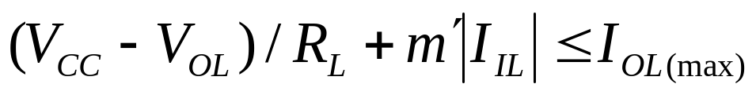

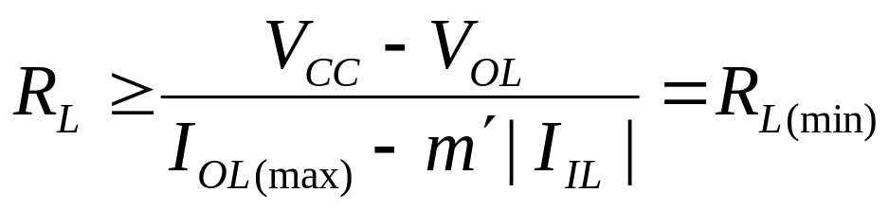






V_{CC}
R_{L}
I_{OL}
I_{IL}
V_{IH}
V_{OL}
V_{IL}
V_{IL}
负载门个数
m′个
若为与非门，m′是负载门的个数，而不是输入端的数目。
由于与非门的输入端为多发射极，当前一级门输出低电平时，负载门只要一个输入端为低电平，T₂、T₅就截止。
例3.5.5

Slide 44
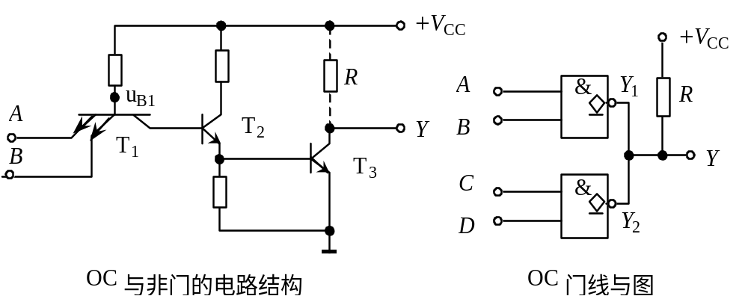
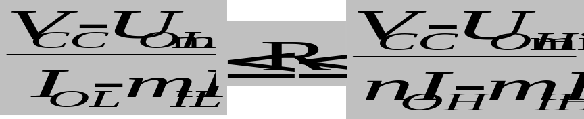
3、OC门及TSL门
OC门
问题的提出：
为解决一般TTL与非门不能线与而设计的。
接入外接电阻R后：
①A、B不全为1时，u_{B1}=1V，T₂、T₃截止，Y=1。
②A、B全为1时，u_{B1}=2.1V，T₂、T₃饱和导通，Y=0。
外接电阻R的取值范围为：

Slide 45
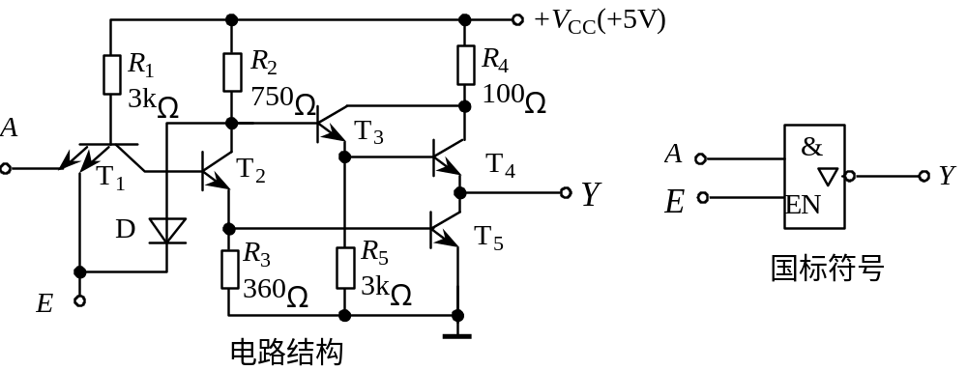
TSL门
①E＝0时，二极管D导通，T₁基极和T₃基极均被钳制在低电平，因而T₂～T₅均截止，输出端开路，电路处于高阻状态。
②E＝1时，二极管D截止，TSL门的输出状态完全取决于输入信号A的状态，电路输出与输入的逻辑关系和一般反相器相同，即：Y=A，A＝0时Y＝1，为高电平；A＝1时Y＝0，为低电平。
结论：电路的输出有高阻态、高电平和低电平3种状态。

Slide 46
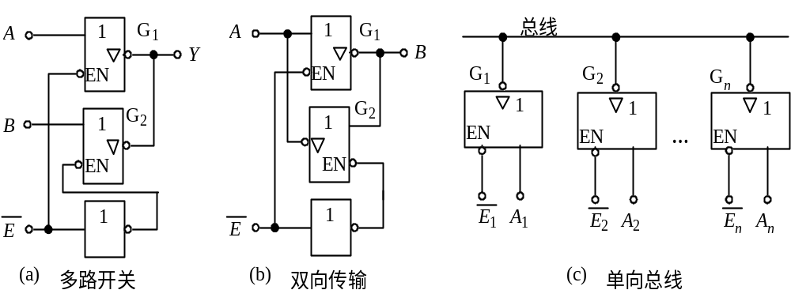
TSL门的应用：
①作多路开关：E=0时，门G₁使能，G₂禁止，Y=A；E=1时，门G₂使能，G₁禁止，Y=B。
②信号双向传输：E=0时信号向右传送，B=A；E=1时信号向左传送，A=B 。
③构成数据总线：让各门的控制端轮流处于低电平，即任何时刻只让一个TSL门处于工作状态，而其余TSL门均处于高阻状态，这样总线就会轮流接受各TSL门的输出。

Slide 47
4、TTL系列集成电路及主要参数
TTL系列集成电路
从提高工作速度、降低功耗两方面考虑进行改进。
①74：标准系列，前面介绍的TTL门电路都属于74系列，其典型电路与非门的平均传输时间t_{pd}＝10ns，平均功耗P＝10mW。
②74H：高速系列，是在74系列基础上改进得到的，其典型电路与非门的平均传输时间t_{pd}＝6ns，平均功耗P＝22mW。
③74S：肖特基系列，是在74H系列基础上改进得到的，其典型电路与非门的平均传输时间t_{pd}＝3ns，平均功耗P＝19mW。
④74LS：低功耗肖特基系列，是在74S系列基础上改进得到的，其典型电路与非门的平均传输时间t_{pd}＝9ns，平均功耗P＝2mW。74LS系列产品兼顾功耗和速度两个方面，得到更小的延迟－功耗积，具有最佳的综合性能，是TTL集成电路的主流，是应用最广的系列。

Slide 48
4、TTL系列集成电路及主要参数
TTL系列集成电路主要参数：
①？
②？
③？
④？

